Slide 1
La Palabra Crece- Multiplicando Ministros
Lección 7

Slide 2
Favor de desactivar los micrófonos cuando no está hablando para que todos puedan oír al que habla claramente. ¡Gracias!

Slide 3
La Palabra Crece- Multiplicando ministros #6
This Photo by Unknown Author is licensed under CC BY-SA-NC
Notes:
https://www.piqsels.com/en/public-domain-photo-zkwrs

Slide 4
Lección 7
Entrenando para formas del ministerio

Slide 5
La oración
This Photo by Unknown Author is licensed under CC BY-SA-NC

Slide 6
Repaso del video
¿Cuál milagro hizo Jesús en Marcos 2:1-12 que aún podemos hacer hoy en día?

Slide 7
cómo Pablo entrenó a Timoteo para el ministerio del evangelio.
2 Timoteo 1:5 Pues me viene a la memoria la fe sincera que hay en ti, la cual habitó primero en tu abuela Loida, y en tu madre Eunice, y estoy seguro que habita en ti también.
2 Timoteo 3:15 Tú desde la niñez has conocido las Sagradas Escrituras, las cuales te pueden hacer sabio para la salvación por la fe que es en Cristo Jesús.

Slide 8
cómo Pablo entrenó a Timoteo para el ministerio del evangelio.
¿Cómo comenzó el entrenamiento de Timoteo?

Slide 9
cómo Pablo entrenó a Timoteo para el ministerio del evangelio.
Hechos 16:1-6 (Y Hechos 14:20-21)
¿Cuál fue el segundo paso en el entrenamiento de Timoteo?
¿Cuál fue el siguiente paso en el entrenamiento de Timoteo?

Slide 10
cómo Pablo entrenó a Timoteo para el ministerio del evangelio.
2 Timoteo 3:10 Tú has seguido mi doctrina, conducta, propósito, fe, longanimidad, amor, paciencia…
¿Cuál fue el resultado del tiempo que Timoteo pasó con Pablo?

Slide 11
cómo Pablo entrenó a Timoteo para el ministerio del evangelio.
Hechos 17:13-15
1 Tesalonicenses 3:2
¿Cuál fue el papel de Timoteo en las ciudades de Berea y Tesalónica?
This Photo by Unknown Author is licensed under CC BY

Slide 12
¿Cuáles son los pasos básicos que vimos en esta lección?
Instrucción básica de su madre y abuela y de Pablo mismo en su primer viaje misionero.
Timoteo fue identificado por otros como alguien que tenía dones para la obra misionera.
Timoteo acompañó a Pablo y observaba el trabajo (aprendiendo del mensaje y métodos de Pablo).
Timoteo hizo el trabajo él mismo.

Slide 13
¿Qué podemos aprender acerca de nuestros propios métodos de entrenamiento basado en lo que vimos del trabajo de Pablo con Timoteo?

Slide 15
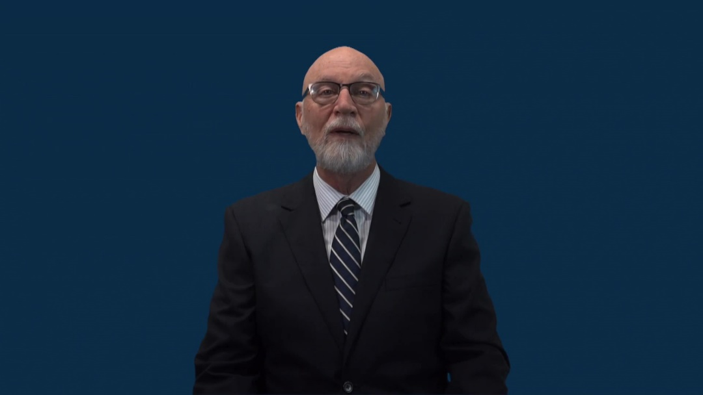
El plan de entrenamiento de observación
Yo hago mientras tú observas (hablamos después).
Tú haces mientras yo observo (hablamos después).
Tú haces mientras no estoy (hablamos después).
Tú haces de manera regular (hablamos como se requiera).

Slide 16
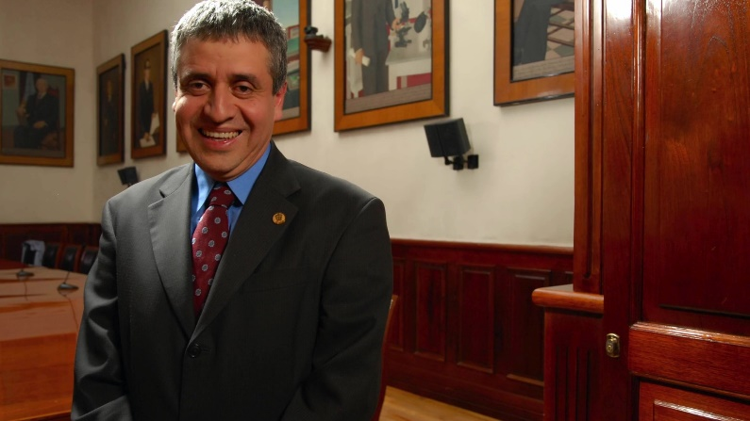
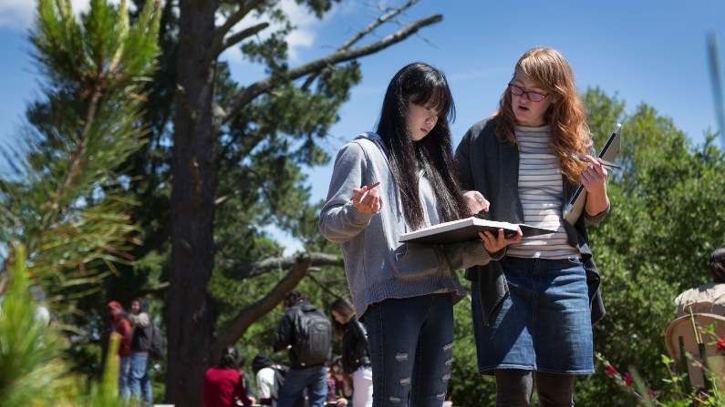
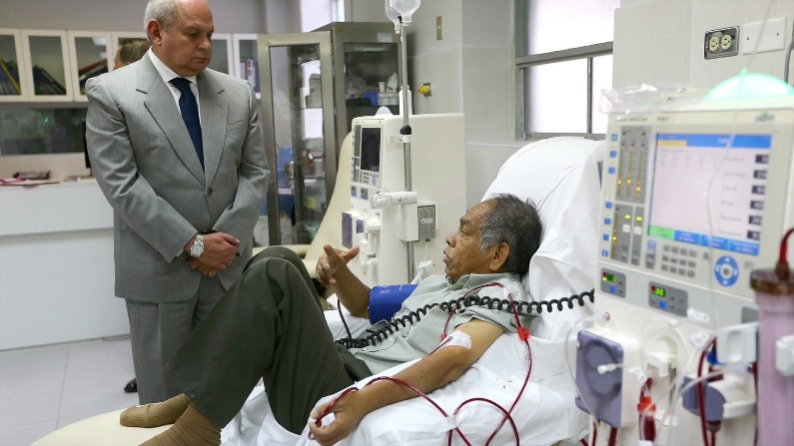
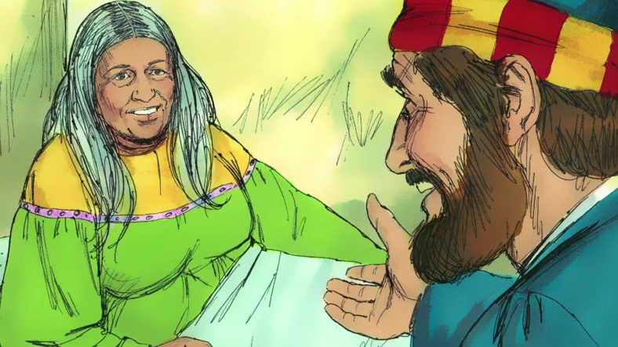
Concluyendo la lección
¿Cómo resumiría lo que hablamos hoy?
El proyecto final
El día/la hora de la siguiente clase
Ver el video para prepararse para la siguiente lección

Slide 17
La oración
This Photo by Unknown Author is licensed under CC BY-NC-ND

Slide 18
Lección 7
Entrenando para formas del ministerio

